Slide 1
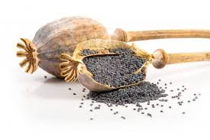
Покровська районна державна адміністрація
Відділ освіти
Комунальний позашкільний навчальний заклад
“Районна станція юних натуралістів”
Покровської райради Донецької області
Насінина маку
Матеріал підготувала
керівник гуртків
“Лікарські рослини”,
“Природа рідного краю”
Козаренко Віталіна Іванівна

Slide 2
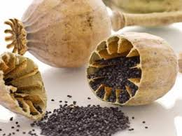
НАСІНИНА МАКУ
Плід у маку – коробочка, короткоциліндрична, булавоподібна, довгаста, оберненояйцевидна або куляста.
Насіння дрібне, виїмчато-сітчасте. Дозрілі насінини викидаються на велику відстань в результаті різкого розтріскування коробочки. Також вони можуть висипатися на вітрі, як сіль з сільнички, з отворів, що
утворюються в коробочці.

Slide 3
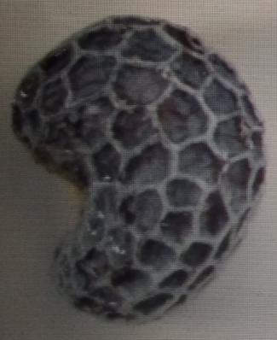
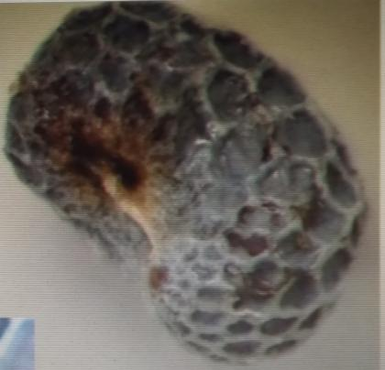
Зовнішня оболонка насінини маку
Оболонка має виїмчасто-сітчасту поверхню. Дуже нагадує стільники (соти) бджіл.
У вигнутій частині видно рубчик

Slide 4
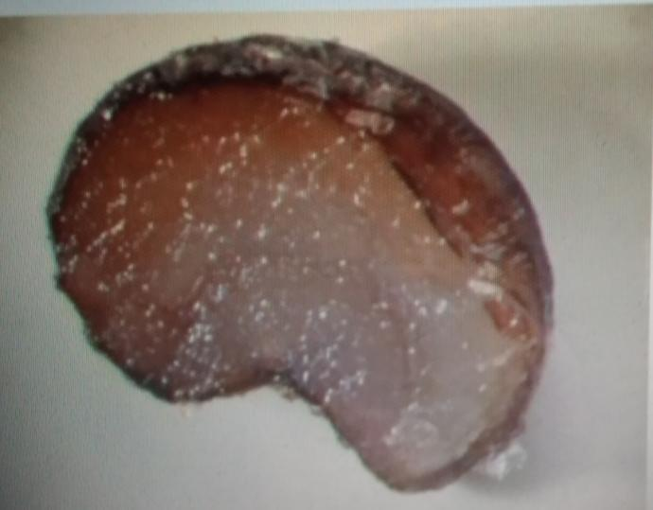
Макова насінина в поперечному розрізі
Оболонка макової насінини дуже тонка і м‘яка

Slide 5
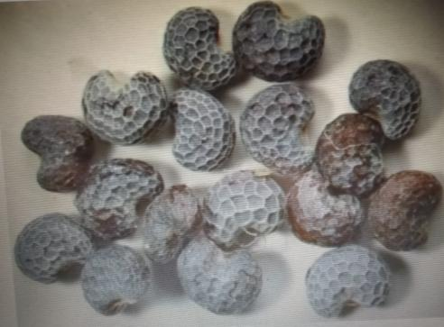
Макове насіння
Незважаючи на відносно просту форму, знайти два однакових макових зернятка, напевно, неможливо

Slide 6
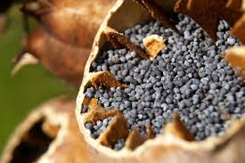
Такі однакові, і такі різні

Slide 7
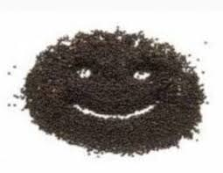
Дякую за увагу!

